Slide 1
아두이노 프로젝트
Hangman Game
AR20 김경미, AR24 김영록

Slide 2
CONTENTS
01
02
03
04
게임구상
사용한 부품
&
Fritzing
코드
시연영상

Slide 3
01
게임구상

Slide 4

01.
게임구상
Hangman Game의 구상
LCD화면에 Main 화면 출력
가변저항기 사용 -> 알파벳 지정
택트스위치 -> 알파벳 선택
알파벳이 맞는 경우 알맞은 빈칸에 알파벳이 들어가고 초록색 LED가 켜지며
틀렸을 경우 도트매트릭스에 그림이 그려지면서 빨간색 LED가 켜지고 부저가 울리며 Life가 작아짐.
단어를 맞추면 LCD화면에 You Win!을 출력
Life가 0이면 Game Over을 출력
Life는 8부터 시작이며, 그림은 도트매트릭스의 맨 처음부터 한 줄씩 순서대로 그려진다.
부저가 울림.

Slide 5
02
사용한 부품

Slide 6
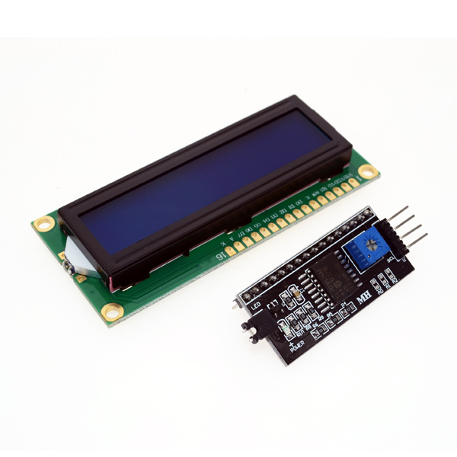
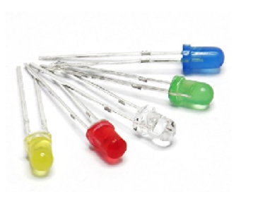
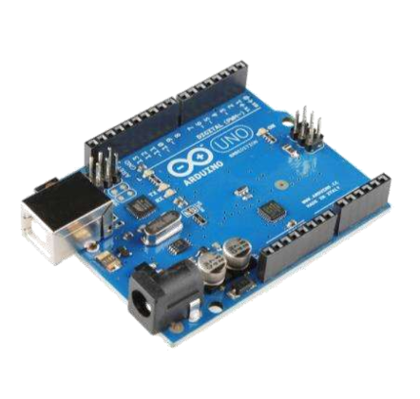
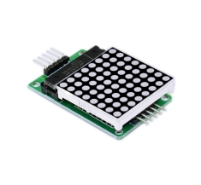
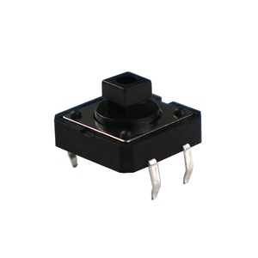
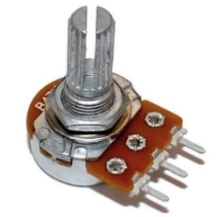
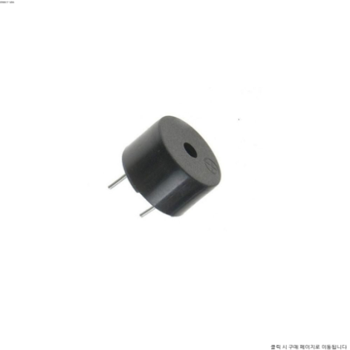
02.
사용한 부품
우노보드
LCD, I2C
(wk03)
LED (초록색, 빨간색)
(wk04)
수동부저
(wk14)
가변저항기
(wk11)
도트매트릭스
(wk09)
택트스위치
(wk10)

Slide 7
02
Fritzing

Slide 8
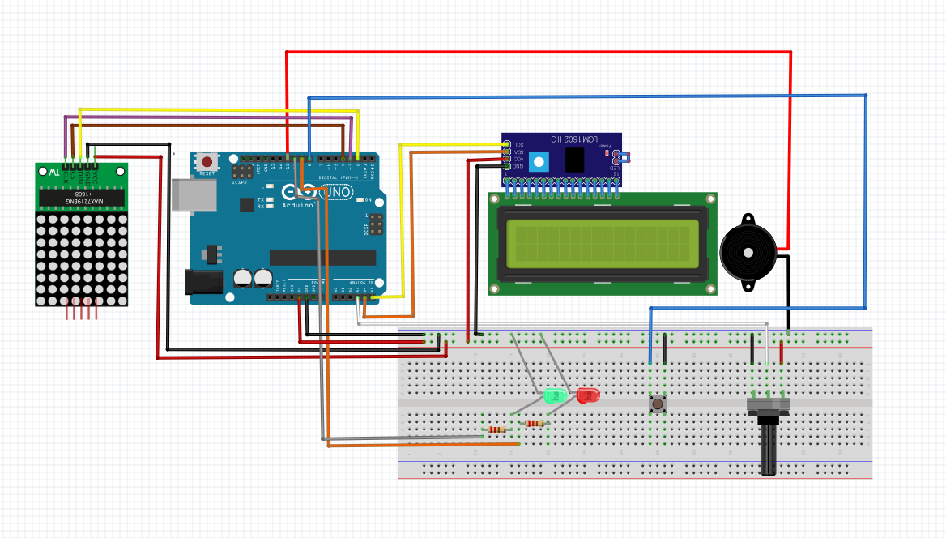
02.
Fritzing

Slide 9
03
코드

Slide 10
04
시연영상

Slide 11
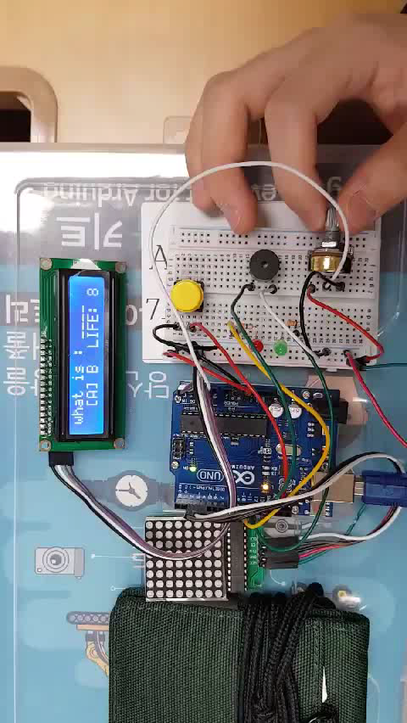
04.
시연영상

Slide 12
Q&A

Slide 13
Thank you

